Slide 1
EQUILIBRES D’OXYDO-REDUCTION

Slide 2
1. OXYDANTS ET REDUCTEURS
Au cours d’une réaction d’oxydoréduction, on assiste à :
un transfert d’électrons.
Une modification du degré d’oxydation d’un des éléments.
Le couple mis en jeu est le couple : donneur / accepteur d’électrons.
Oxydant : accepteur d’électrons
Réducteur : donneur d’électrons

Slide 3
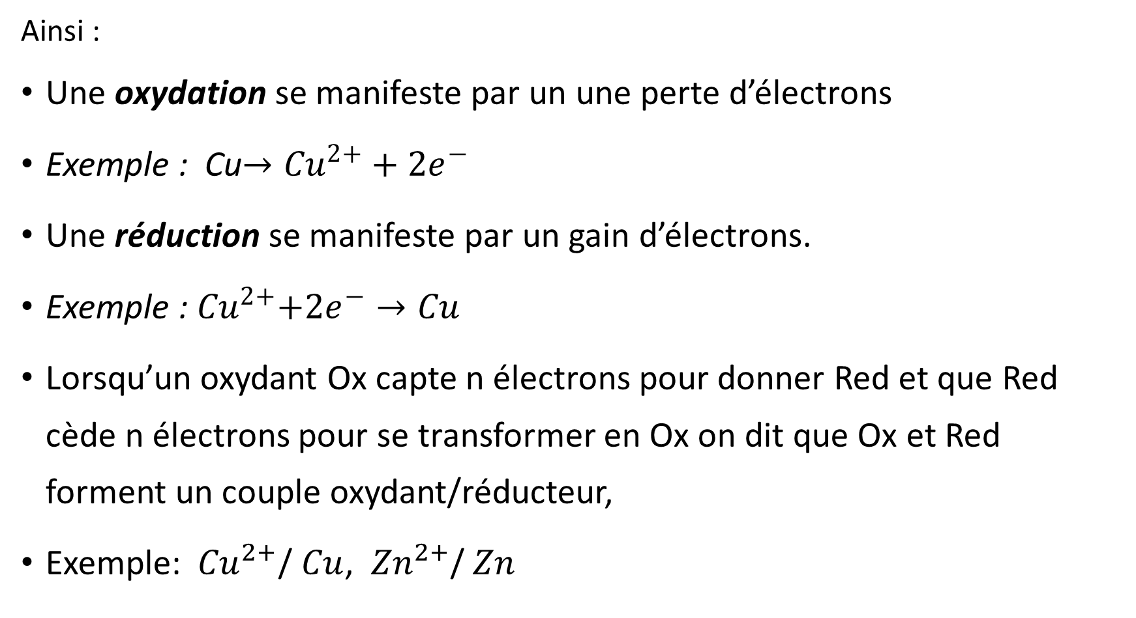
Ainsi :
Une oxydation se manifeste par un une perte d’électrons
Exemple : Cu$→{Cu}^{2+}+{2e}^{−}$
Une réduction se manifeste par un gain d’électrons.
Exemple :${ Cu}^{2+}+{2e}^{−}→Cu$
Lorsqu’un oxydant Ox capte n électrons pour donner Red et que Red cède n électrons pour se transformer en Ox on dit que Ox et Red forment un couple oxydant/réducteur,
Exemple: ${ Cu}^{2+}$/ $Cu$, ${ Zn}^{2+}$/ $Zn$

Slide 4
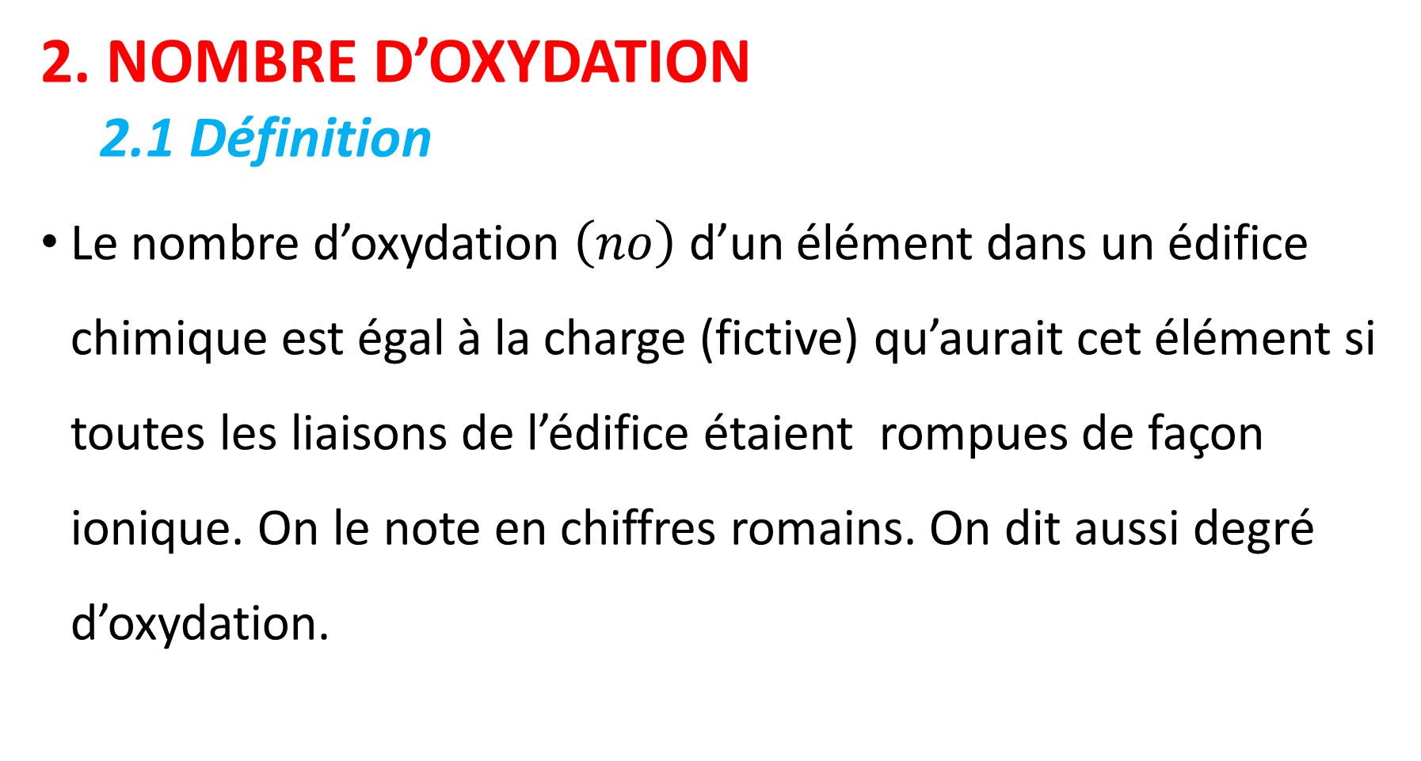
2. NOMBRE D’OXYDATION
2.1 Définition
Le nombre d’oxydation $\left(no\right)$ d’un élément dans un édifice chimique est égal à la charge (fictive) qu’aurait cet élément si toutes les liaisons de l’édifice étaient rompues de façon ionique. On le note en chiffres romains. On dit aussi degré d’oxydation.

Slide 5
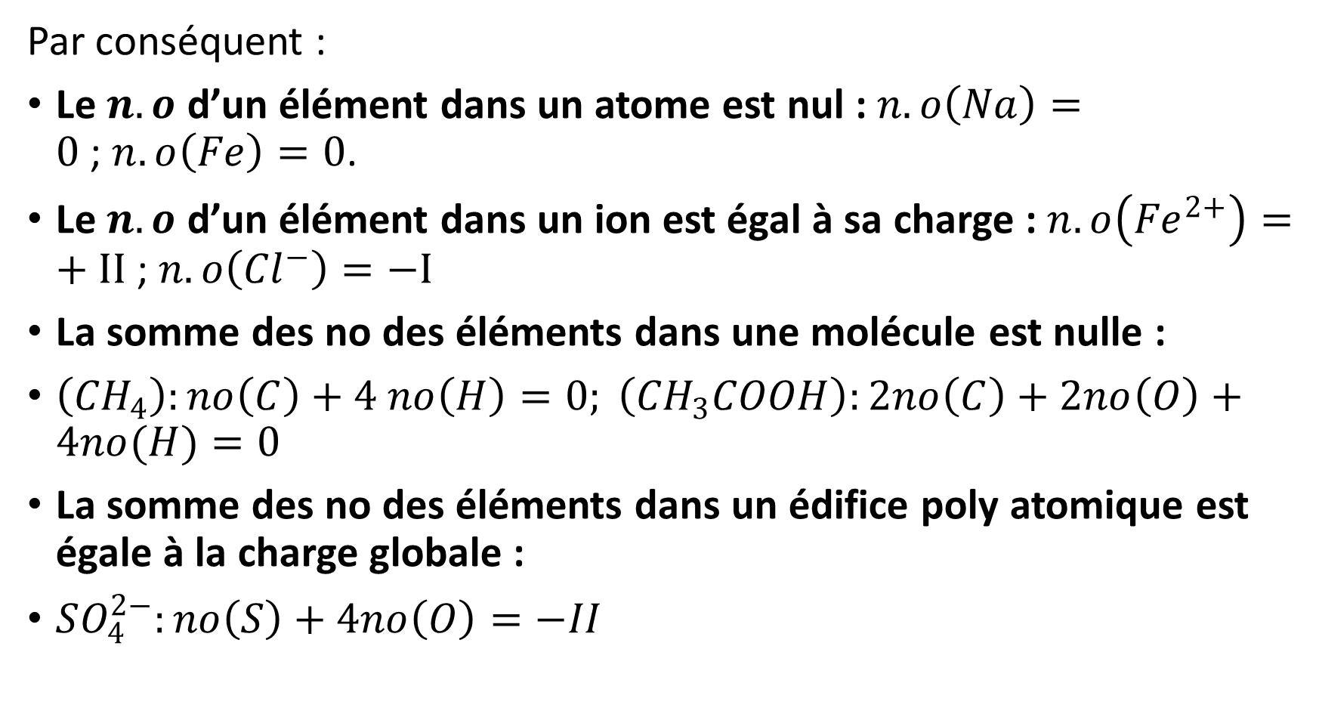
Par conséquent :
Le $n.o$ d’un élément dans un atome est nul :$n.o\left(Na\right)=0$;$n.o\left(Fe\right)=0$.
Le $n.o$ d’un élément dans un ion est égal à sa charge : $n.o\left({Fe}^{2+}\right)=+ΙΙ$; $n.o\left({Cl}^{−}\right)=−Ι$
La somme des no des éléments dans une molécule est nulle :
$\left({CH}_{4}\right):no\left(C\right)+4 no\left(H\right)=0; \left({CH}_{3}COOH\right):2no\left(C\right)+2no\left(O\right)+4no(H)=0$
La somme des no des éléments dans un édifice poly atomique est égale à la charge globale :
$SO_{4}^{2−}:no\left(S\right)+4no\left(O\right)=−II$

Slide 6
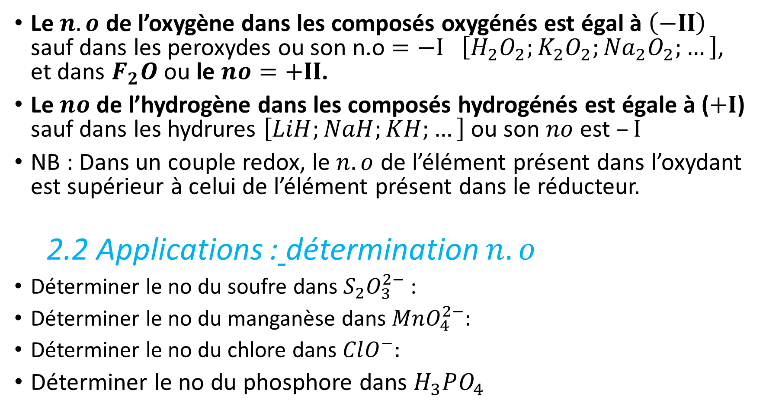
Le $n.o$ de l’oxygène dans les composés oxygénés est égal à $\left(−ΙΙ\right)$ sauf dans les peroxydes ou son n.o $=−Ι$ $\left[H_{2}O_{2};K_{2}O_{2};{Na}_{2}O_{2};…\right]$, et dans $F_{2}O$ ou le $no=+ΙΙ$.
Le $no$ de l’hydrogène dans les composés hydrogénés est égale à ($+Ι$) sauf dans les hydrures $\left[LiH;NaH;KH;…\right]$ ou son $no$ est $–Ι$
NB : Dans un couple redox, le $n.o$ de l’élément présent dans l’oxydant est supérieur à celui de l’élément présent dans le réducteur.
2.2 Applications : détermination $n.o$
Déterminer le no du soufre dans $S_{2}O_{3}^{2−}$:
Déterminer le no du manganèse dans $MnO_{4}^{2−}:$
Déterminer le no du chlore dans $ClO^{−}:$
Déterminer le no du phosphore dans $H_{3}PO_{4}$

Slide 7
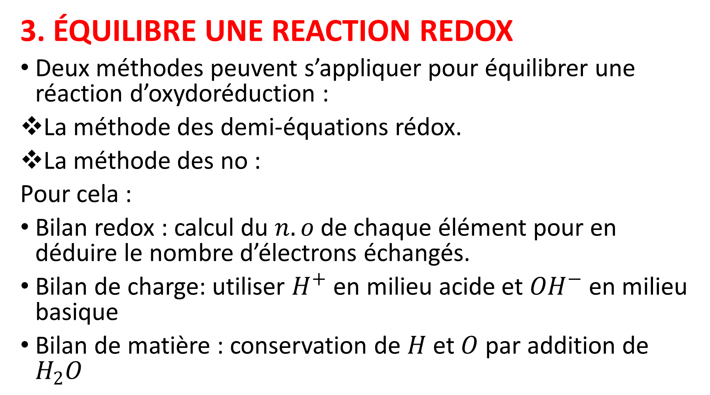
3. ÉQUILIBRE UNE REACTION REDOX
Deux méthodes peuvent s’appliquer pour équilibrer une réaction d’oxydoréduction :
La méthode des demi-équations rédox.
La méthode des no :
Pour cela :
Bilan redox : calcul du $n.o$ de chaque élément pour en déduire le nombre d’électrons échangés.
Bilan de charge: utiliser $H^{+}$ en milieu acide et ${OH}^{−}$ en milieu basique
Bilan de matière : conservation de $H$ et $O$ par addition de $H_{2}O$

Slide 8
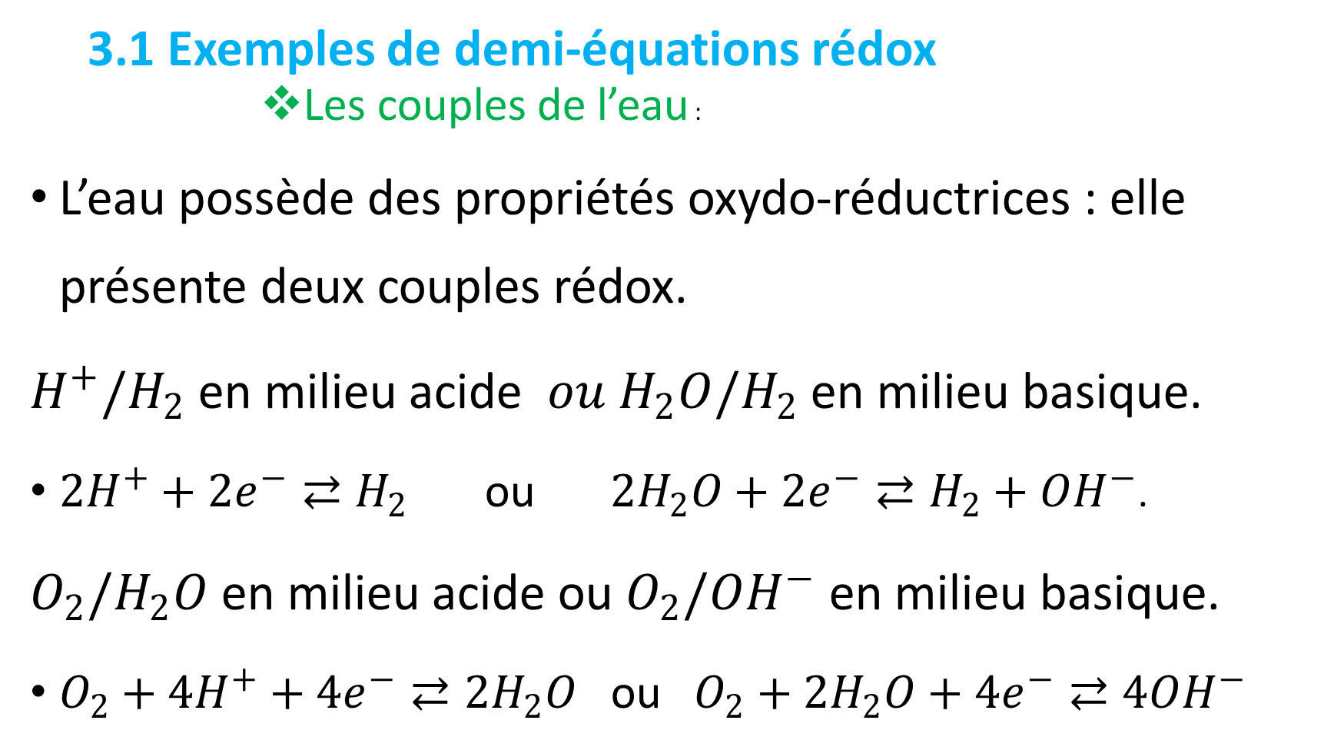
3.1 Exemples de demi-équations rédox
Les couples de l’eau :
L’eau possède des propriétés oxydo-réductrices : elle présente deux couples rédox.
$H^{+}/H_{2}$ en milieu acide ${ou H}_{2}O/H_{2}$ en milieu basique.
$2H^{+}+2e^{−}⇄H_{2}$ ou $2H_{2}O+2e^{−}⇄H_{2}+OH^{−}$.
$O_{2}/H_{2}O$ en milieu acide ou $O_{2}/OH^{−}$ en milieu basique.
$O_{2}+4H^{+}+4e^{−}⇄2H_{2}O$ ou $O_{2}+2H_{2}O+4e^{−}⇄4{OH}^{−}$

Slide 9
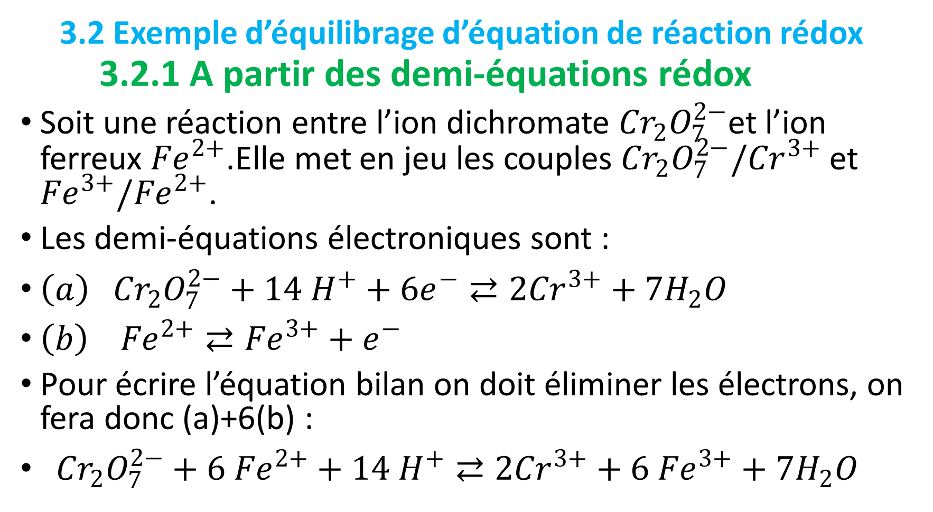
3.2 Exemple d’équilibrage d’équation de réaction rédox
3.2.1 A partir des demi-équations rédox
Soit une réaction entre l’ion dichromate ${Cr}_{2}O_{7}^{2−}$et l’ion ferreux ${Fe}^{2+}$.Elle met en jeu les couples ${Cr}_{2}O_{7}^{2−}/{Cr}^{3+}$ et ${Fe}^{3+}/{Fe}^{2+}$.
Les demi-équations électroniques sont :
${\left(a\right) Cr}_{2}O_{7}^{2−}+14 H^{+}+6e^{−}⇄2{Cr}^{3+}+7H_{2}O$
${\left(b\right) Fe}^{2+}⇄{Fe}^{3+}+e^{−}$
Pour écrire l’équation bilan on doit éliminer les électrons, on fera donc (a)+6(b) :
${ Cr}_{2}O_{7}^{2−}+6{ Fe}^{2+}+14 H^{+}⇄2{Cr}^{3+}+6{ Fe}^{3+}+7H_{2}O$

Slide 10
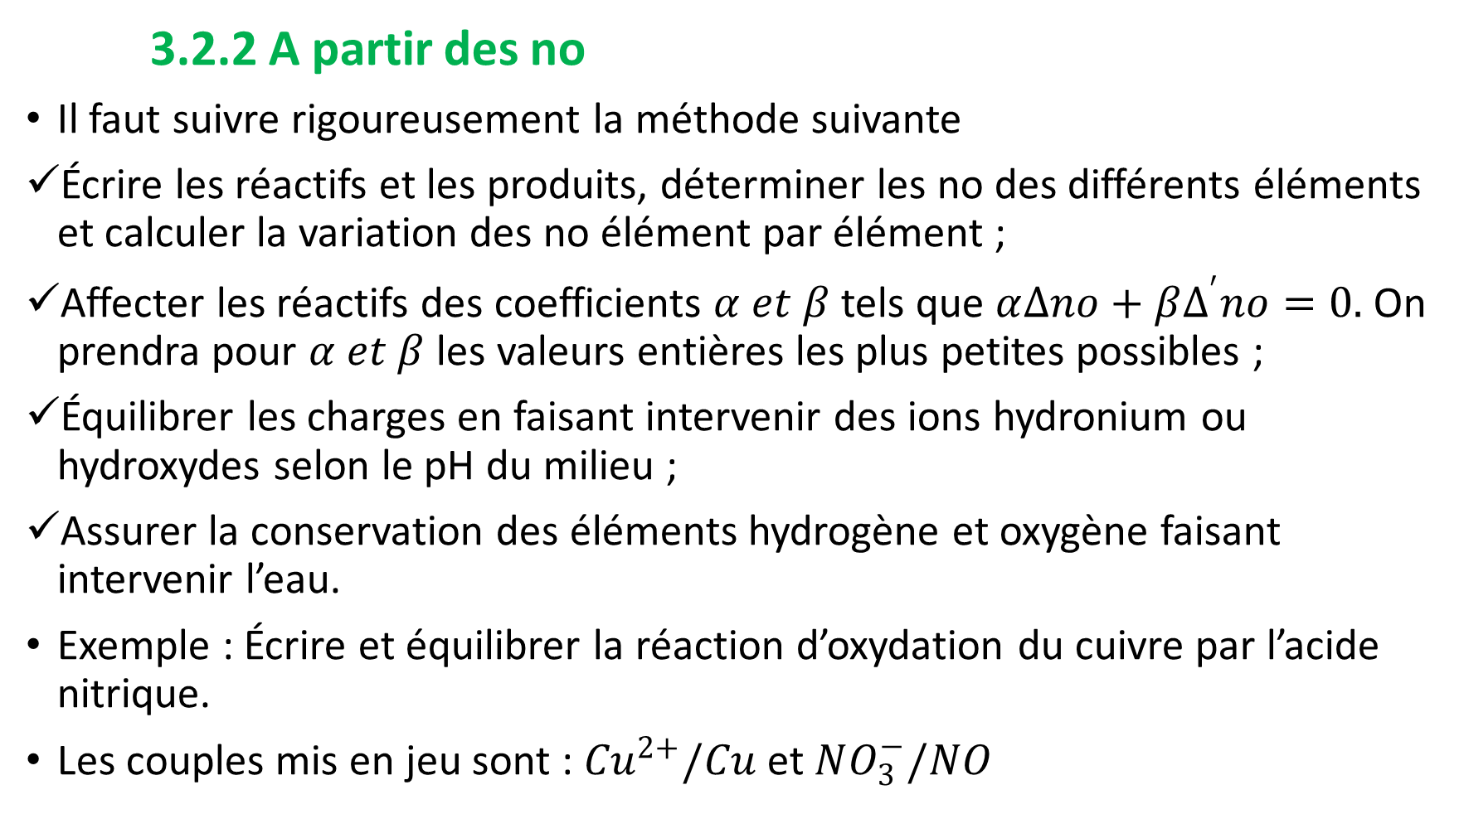
3.2.2 A partir des no
Il faut suivre rigoureusement la méthode suivante
Écrire les réactifs et les produits, déterminer les no des différents éléments et calculer la variation des no élément par élément ;
Affecter les réactifs des coefficients $α et β$ tels que $α∆no+β∆^{′}no=0.$ On prendra pour $α et β$ les valeurs entières les plus petites possibles ;
Équilibrer les charges en faisant intervenir des ions hydronium ou hydroxydes selon le pH du milieu ;
Assurer la conservation des éléments hydrogène et oxygène faisant intervenir l’eau.
Exemple : Écrire et équilibrer la réaction d’oxydation du cuivre par l’acide nitrique.
Les couples mis en jeu sont : ${Cu}^{2+}/Cu$ et $NO_{3}^{−}/NO$

Slide 11
4. POTENTIEL D’ELECTRODE
4.1 Pile électrochimique
Une pile est un système chimique transformant de l’énergie chimique en énergie électrique.
Une pile comprend deux demi-piles (ou compartiments ou encore électrodes) reliées par un électrolyte.
Chaque demi-pile est constituée d’un couple oxydant-réducteur. Il s‘agit de couples ion métallique/métal (le même élément chimique bien sûr). Le métal plonge dans une solution contenant l’ion.

Slide 12
Pour constituer la pile on relie les deux demi-piles par un pont salin permettant le passage du courant mais interdisant le mélange des solutions.
Lorsqu’on relie les deux bornes de la pile par un fil conducteur, on observe le passage d’un courant, autrement dit des électrons circulent en sens inverse, ce qui veut dire qu’ils ont été libérés par une réaction d’oxydation à une des bornes et consommés par une réduction à une autre électrode.
L’électrode où se produit une oxydation est appelée anode et celle où se produit une réduction est appelée cathode.

Slide 13
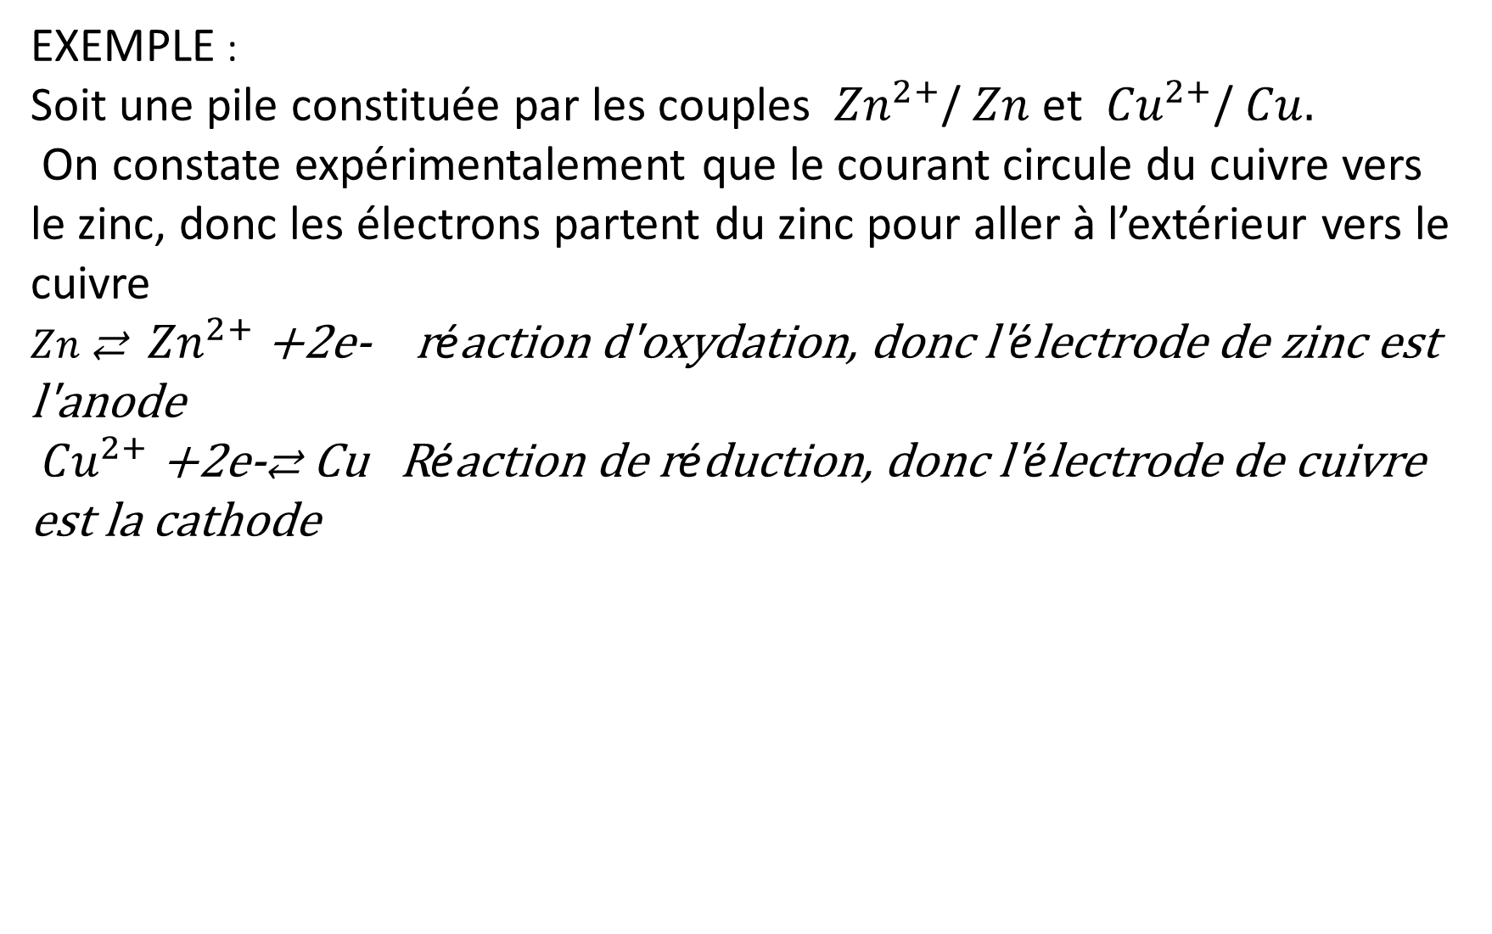
EXEMPLE :
Soit une pile constituée par les couples ${ Zn}^{2+}$/ $Zn$et ${ Cu}^{2+}$/ $Cu.$
On constate expérimentalement que le courant circule du cuivre vers le zinc, donc les électrons partent du zinc pour aller à l’extérieur vers le cuivre
$Zn$⇄ ${ Zn}^{2+}$+2e- réaction d'oxydation, donc l'électrode de zinc est l'anode
${ Cu}^{2+}$+2e-⇄ Cu Réaction de réduction, donc l'électrode de cuivre est la cathode

Slide 14
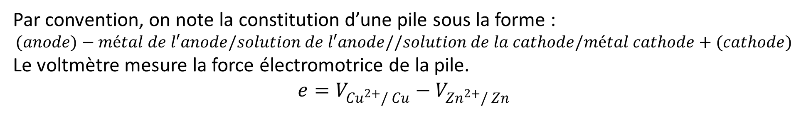
Par convention, on note la constitution d’une pile sous la forme :
$$(anode)−métal de l′anode/solution de l′anode//solution de la cathode/métal cathode+(cathode)$$
Le voltmètre mesure la force électromotrice de la pile.
$$e=V_{{Cu}^{2+}/ Cu}−V_{{Zn}^{2+}/ Zn}$$

Slide 15
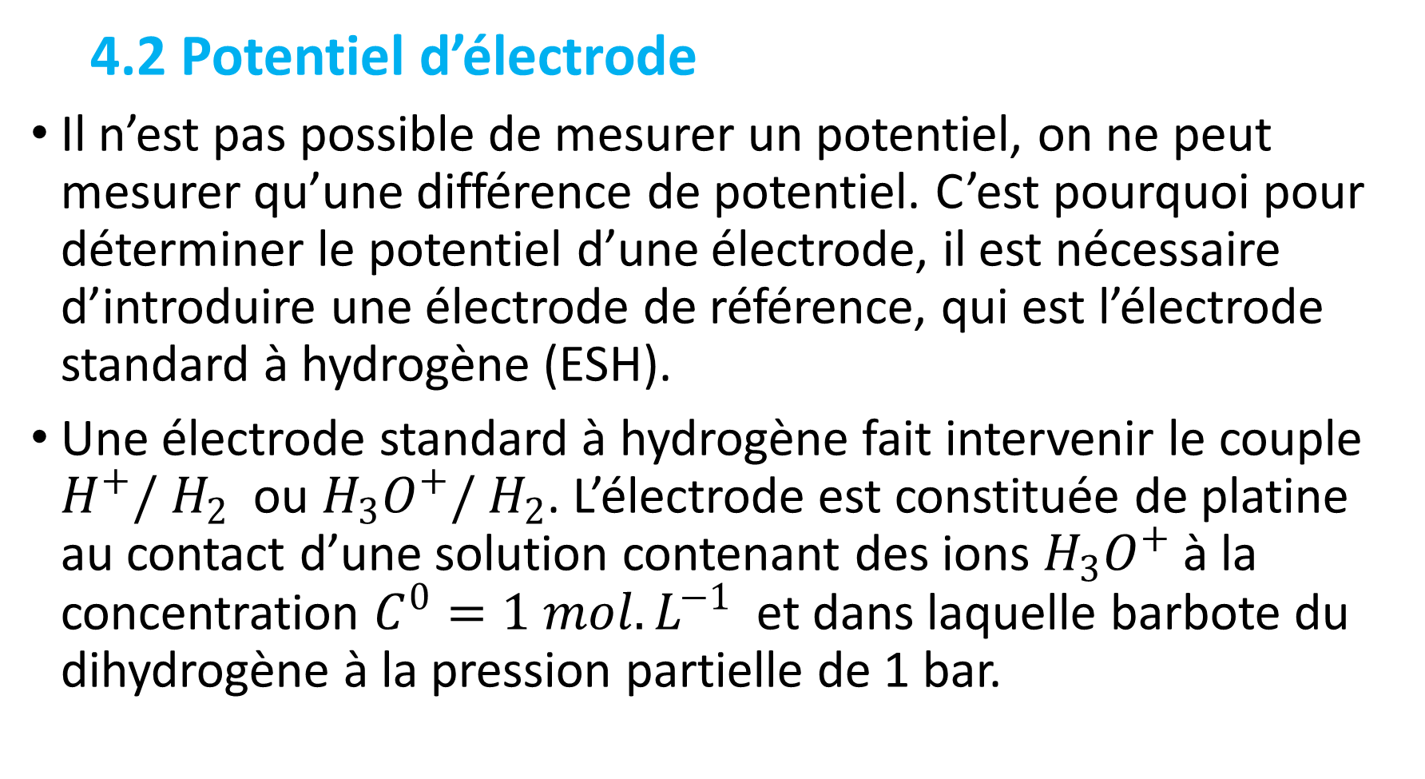
4.2 Potentiel d’électrode
Il n’est pas possible de mesurer un potentiel, on ne peut mesurer qu’une différence de potentiel. C’est pourquoi pour déterminer le potentiel d’une électrode, il est nécessaire d’introduire une électrode de référence, qui est l’électrode standard à hydrogène (ESH).
Une électrode standard à hydrogène fait intervenir le couple $H^{+}/ H_{2}$ ou ${H_{3}O}^{+}/ H_{2}$. L’électrode est constituée de platine au contact d’une solution contenant des ions ${H_{3}O}^{+}$ à la concentration $C^{0}=1 mol.L^{−1}$ et dans laquelle barbote du dihydrogène à la pression partielle de 1 bar.

Slide 16
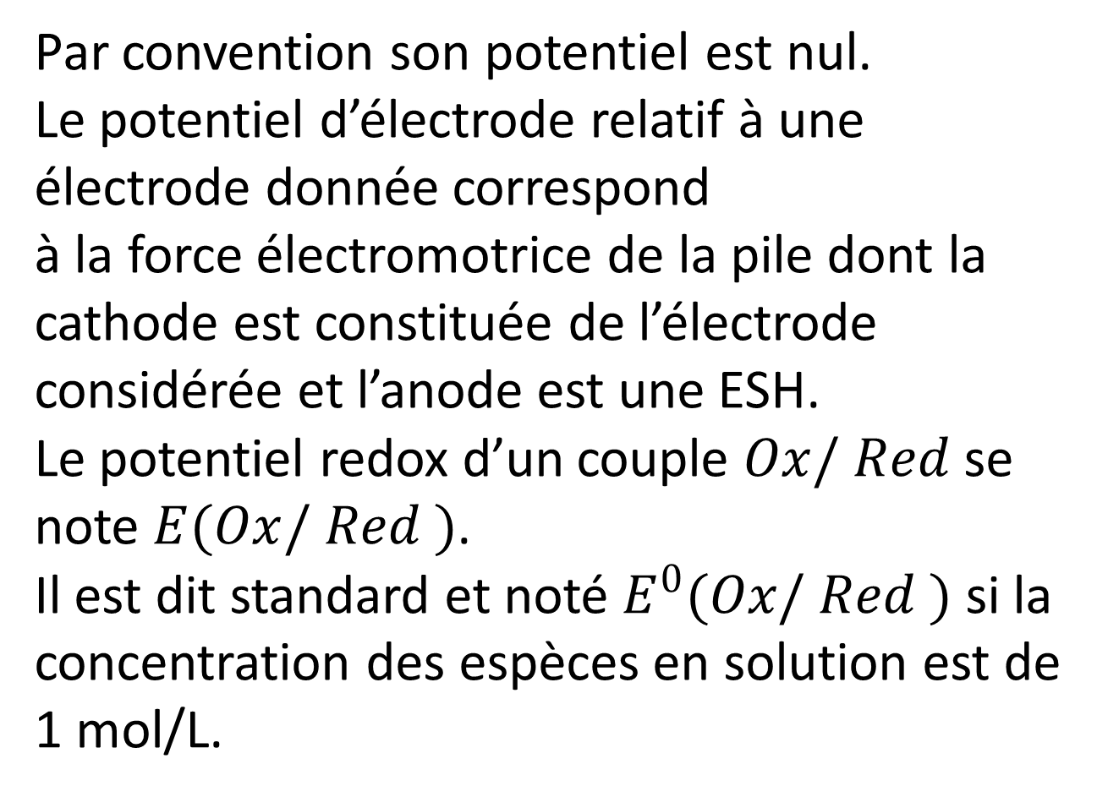
Par convention son potentiel est nul.
Le potentiel d’électrode relatif à une électrode donnée correspond
à la force électromotrice de la pile dont la cathode est constituée de l’électrode considérée et l’anode est une ESH.
Le potentiel redox d’un couple $Ox/ Red$ se note $E(Ox/ Red )$.
Il est dit standard et noté $E^{0}(Ox/ Red )$ si la concentration des espèces en solution est de 1 mol/L.

Slide 17
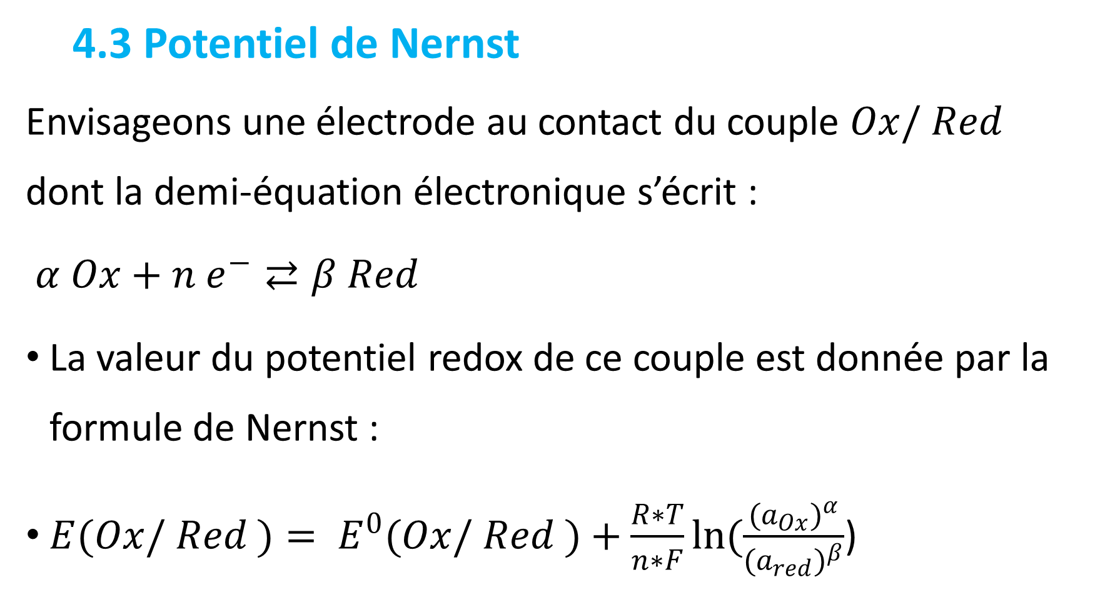
4.3 Potentiel de Nernst
Envisageons une électrode au contact du couple $Ox/ Red$ dont la demi-équation électronique s’écrit :
$α Ox+n e^{−}⇄β Red$
La valeur du potentiel redox de ce couple est donnée par la formule de Nernst :
$E(Ox/ Red )= E^{0}(Ox/ Red )+\frac{R∗T}{n∗F}ln(\frac{{(a_{Ox})}^{α}}{{(a_{red})}^{β}}$)

Slide 18
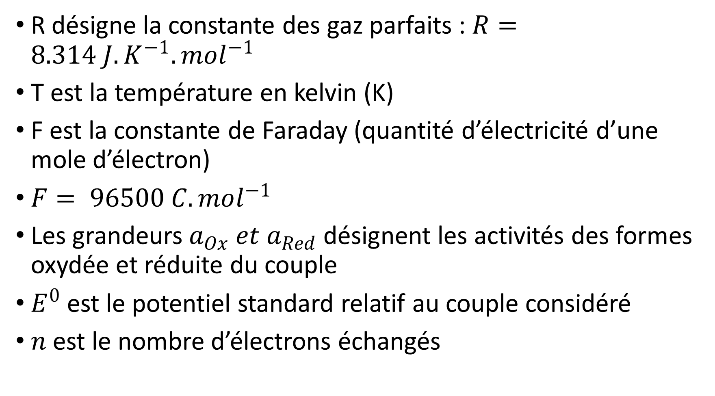
R désigne la constante des gaz parfaits : $R=8.314 J.K^{−1}.mol^{−1}$
T est la température en kelvin (K)
F est la constante de Faraday (quantité d’électricité d’une mole d’électron)
$F= 96500 C.mol^{−1}$
Les grandeurs $a_{Ox} et a_{Red}$ désignent les activités des formes oxydée et réduite du couple
$E^{0}$ est le potentiel standard relatif au couple considéré
$n$ est le nombre d’électrons échangés

Slide 19
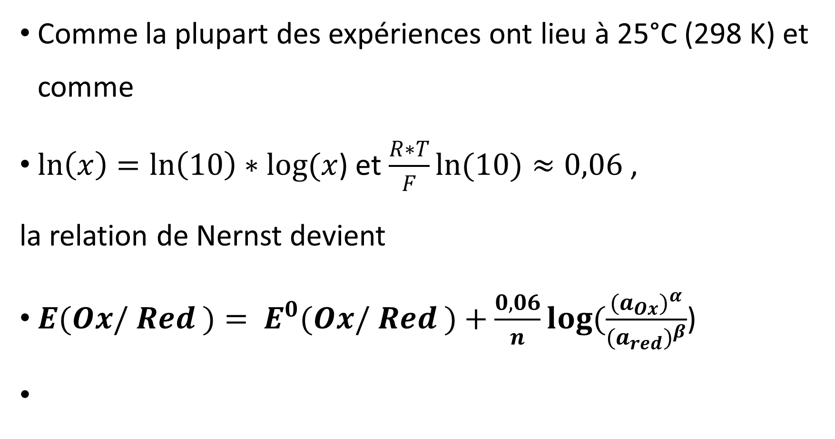
Comme la plupart des expériences ont lieu à 25°C (298 K) et comme
$\ln\left(x\right)=\ln\left(10\right)∗log⁡(x$) et $\frac{R∗T}{F}ln(10)≈0,06$ ,
la relation de Nernst devient
$E(Ox/ Red )= E^{0}(Ox/ Red )+\frac{0,06}{n}log(\frac{{(a_{Ox})}^{α}}{{(a_{red})}^{β}}$)

Slide 20
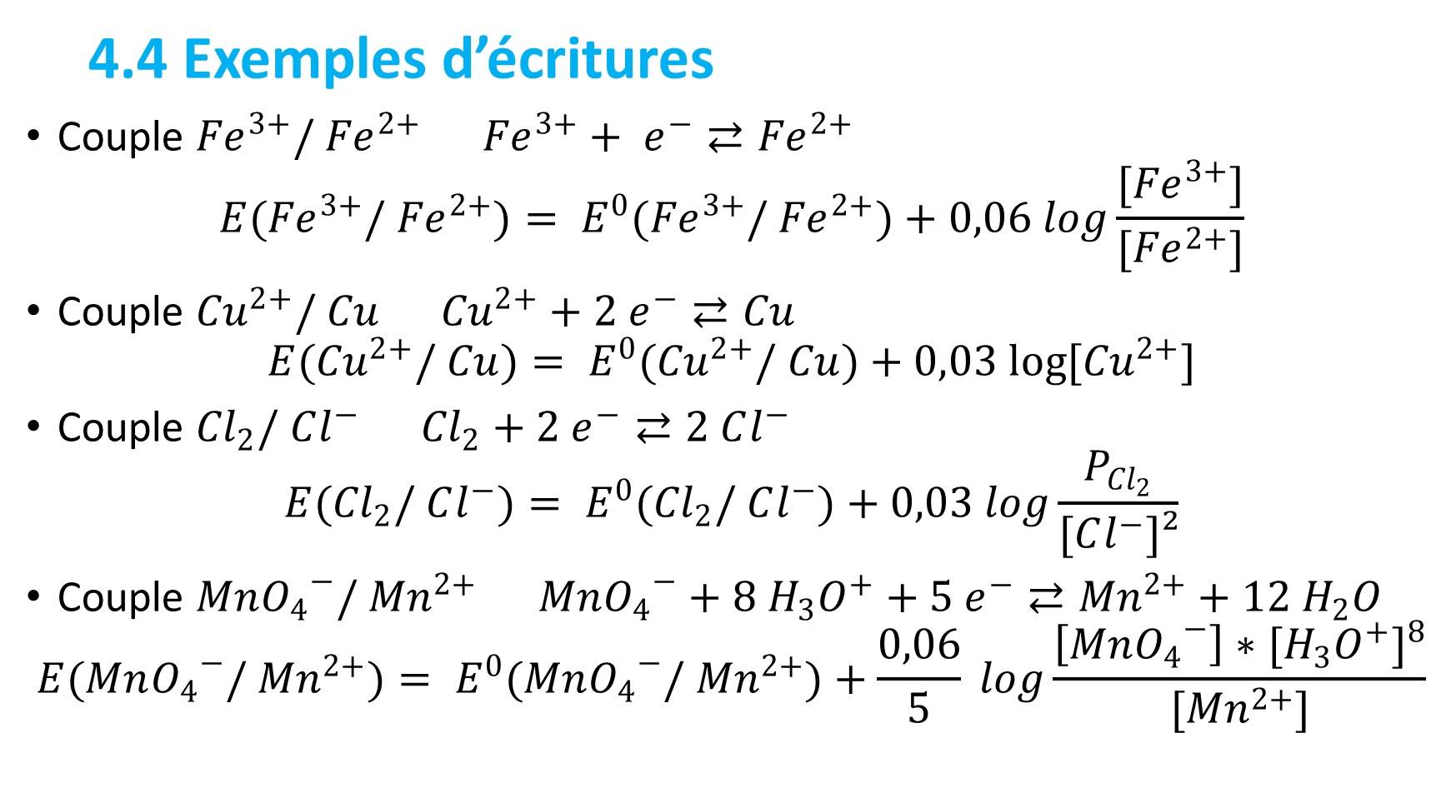
4.4 Exemples d’écritures
Couple ${Fe}^{3+}/ {Fe}^{2+}$ ${Fe}^{3+}+ e^{−}⇄{Fe}^{2+}$
$$E({Fe}^{3+}/ {Fe}^{2+})= E^{0}({Fe}^{3+}/ {Fe}^{2+})+0,06 log\frac{[{Fe}^{3+}]}{[{Fe}^{2+}]}$$
Couple ${Cu}^{2+}/ Cu$ ${Cu}^{2+}+2 e^{−}⇄Cu$
$$E({Cu}^{2+}/ Cu)= E^{0}{(Cu}^{2+}/ Cu)+0,03 log[{Cu}^{2+}]$$
Couple ${Cl}_{2}/ Cl^{−}$ ${Cl}_{2}+2 e^{−}⇄2 Cl^{−}$
$$E({Cl}_{2}/ Cl^{−})= E^{0}({Cl}_{2}/ Cl^{−})+0,03 log\frac{P_{{Cl}_{2}}}{[Cl^{−}]²}$$
Couple ${MnO_{4}}^{−}/ {Mn}^{2+}$ ${MnO_{4}}^{−}+8 H_{3}O^{+}+5 e^{−}⇄{Mn}^{2+}+12{ H}_{2}O$
$$E({MnO_{4}}^{−}/ {Mn}^{2+})= E^{0}({MnO_{4}}^{−}/ {Mn}^{2+})+\frac{0,06}{5} log\frac{\left[{MnO_{4}}^{−}\right]∗{[H_{3}O^{+}]}^{8}}{[{Mn}^{2+}]}$$

Slide 21
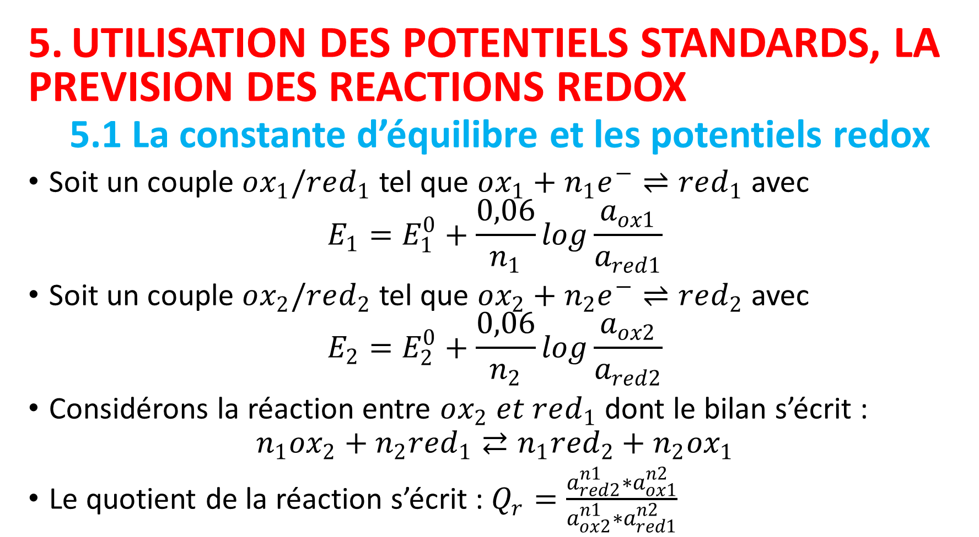
5. UTILISATION DES POTENTIELS STANDARDS, LA PREVISION DES REACTIONS REDOX
5.1 La constante d’équilibre et les potentiels redox
Soit un couple $ox_{1}/red_{1}$ tel que $ox_{1}+n_{1}e^{−}⇌red_{1}$ avec
$$E_{1}=E_{1}^{0}+\frac{0,06}{n_{1}}log\frac{a_{ox1}}{a_{red1}}$$
Soit un couple $ox_{2}/red_{2}$ tel que $ox_{2}+n_{2}e^{−}⇌red_{2}$ avec
$$E_{2}=E_{2}^{0}+\frac{0,06}{n_{2}}log\frac{a_{ox2}}{a_{red2}}$$
Considérons la réaction entre $ox_{2} et red_{1}$ dont le bilan s’écrit :
$$n_{1}{ox}_{2}+n_{2}{red}_{1}⇄n_{1}{red}_{2}+n_{2}{ox}_{1}$$
Le quotient de la réaction s’écrit : $Q_{r}=\frac{a_{red2}^{n1}∗a_{ox1}^{n2}}{a_{ox2}^{n1}∗a_{red1}^{n2}}$

Slide 22
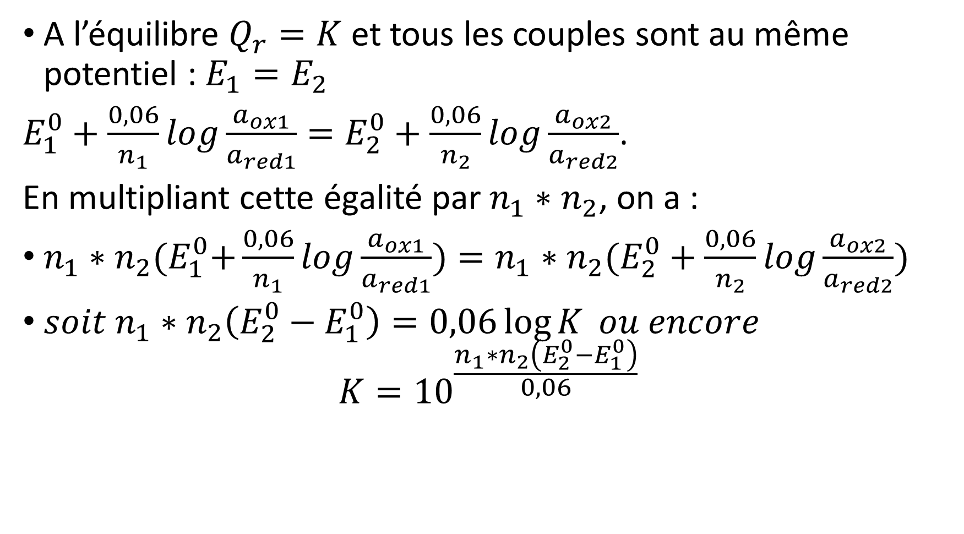
A l’équilibre $Q_{r}=K$ et tous les couples sont au même potentiel : $E_{1}=E_{2}$
$E_{1}^{0}+\frac{0,06}{n_{1}}log\frac{a_{ox1}}{a_{red1}}=E_{2}^{0}+\frac{0,06}{n_{2}}log\frac{a_{ox2}}{a_{red2}}$.
En multipliant cette égalité par $n_{1}∗n_{2}$, on a :
$n_{1}∗n_{2}{(E}_{1}^{0}+\frac{0,06}{n_{1}}log\frac{a_{ox1}}{a_{red1}})=n_{1}∗n_{2}(E_{2}^{0}+\frac{0,06}{n_{2}}log\frac{a_{ox2}}{a_{red2}})$
$soit n_{1}∗n_{2}\left(E_{2}^{0}−E_{1}^{0}\right)=0,06\log{K} ou encore$
$$K=10^{\frac{n_{1}∗n_{2}\left(E_{2}^{0}−E_{1}^{0}\right)}{0,06}}$$

Slide 23
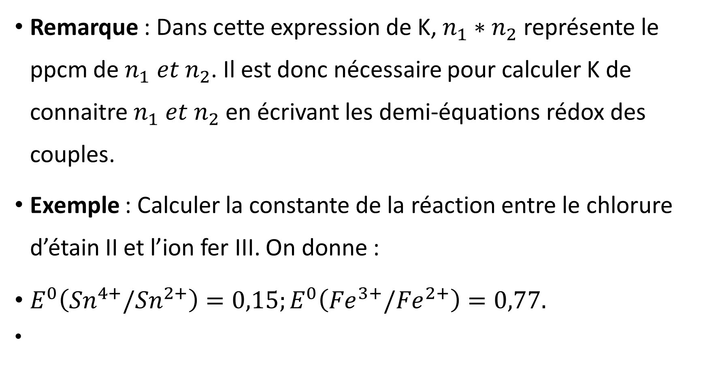
Remarque : Dans cette expression de K, $n_{1}∗n_{2}$ représente le ppcm de $n_{1} et n_{2}$. Il est donc nécessaire pour calculer K de connaitre $n_{1} et n_{2}$ en écrivant les demi-équations rédox des couples.
Exemple : Calculer la constante de la réaction entre le chlorure d’étain II et l’ion fer III. On donne :
$E^{0}\left({Sn}^{4+}{/Sn}^{2+}\right)=0,15;E^{0}\left({Fe}^{3+}{/Fe}^{2+}\right)=0,77.$

Slide 24
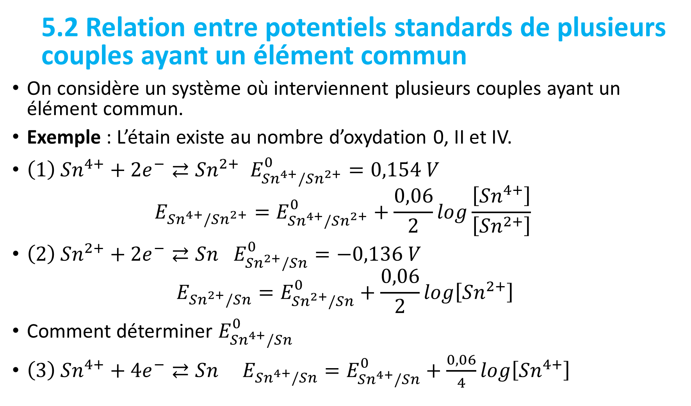
5.2 Relation entre potentiels standards de plusieurs couples ayant un élément commun
On considère un système où interviennent plusieurs couples ayant un élément commun.
Exemple : L’étain existe au nombre d’oxydation 0, II et IV.
${\left(1\right) Sn}^{4+}+2e^{−}⇄{Sn}^{2+ }E_{{Sn}^{4+}/{Sn}^{2+}}^{0}=0,154 V$
$$E_{{Sn}^{4+}/{Sn}^{2+}}=E_{{Sn}^{4+}/{Sn}^{2+}}^{0}+\frac{0,06}{2}log\frac{\left[{Sn}^{4+}\right]}{\left[{Sn}^{2+}\right]}$$
${\left(2\right) Sn}^{2+}+2e^{−}⇄Sn$ $E_{{Sn}^{2+}/Sn}^{0}=−0,136 V$
$$E_{{Sn}^{2+}/Sn}=E_{{Sn}^{2+}/Sn}^{0}+\frac{0,06}{2}log\left[{Sn}^{2+}\right]$$
Comment déterminer $E_{{Sn}^{4+}/Sn}^{0}$
${{\left(3\right) Sn}^{4+}+4e^{−}⇄Sn E}_{{Sn}^{4+}/Sn}=E_{{Sn}^{4+}/Sn}^{0}+\frac{0,06}{4}log\left[{Sn}^{4+}\right]$

Slide 25
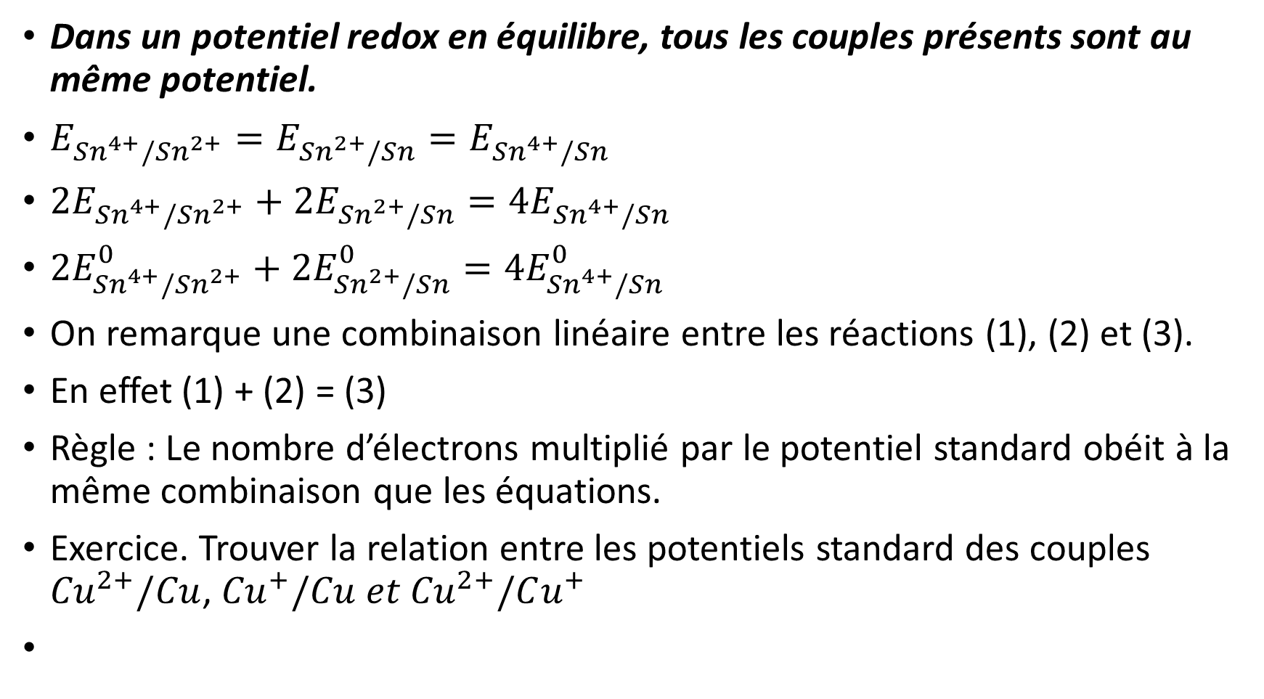
Dans un potentiel redox en équilibre, tous les couples présents sont au même potentiel.
$E_{{Sn}^{4+}/{Sn}^{2+}}=E_{{Sn}^{2+}/Sn}=E_{{Sn}^{4+}/Sn}$
${2E}_{{Sn}^{4+}/{Sn}^{2+}}+2E_{{Sn}^{2+}/Sn}=4E_{{Sn}^{4+}/Sn}$
${2E}_{{Sn}^{4+}/{Sn}^{2+}}^{0}+2E_{{Sn}^{2+}/Sn}^{0}=4E_{{Sn}^{4+}/Sn}^{0}$
On remarque une combinaison linéaire entre les réactions (1), (2) et (3).
En effet (1) + (2) = (3)
Règle : Le nombre d’électrons multiplié par le potentiel standard obéit à la même combinaison que les équations.
Exercice. Trouver la relation entre les potentiels standard des couples ${Cu}^{2+}/Cu$, ${Cu}^{+}/Cu et {Cu}^{2+}/Cu^{+}$

Slide 26

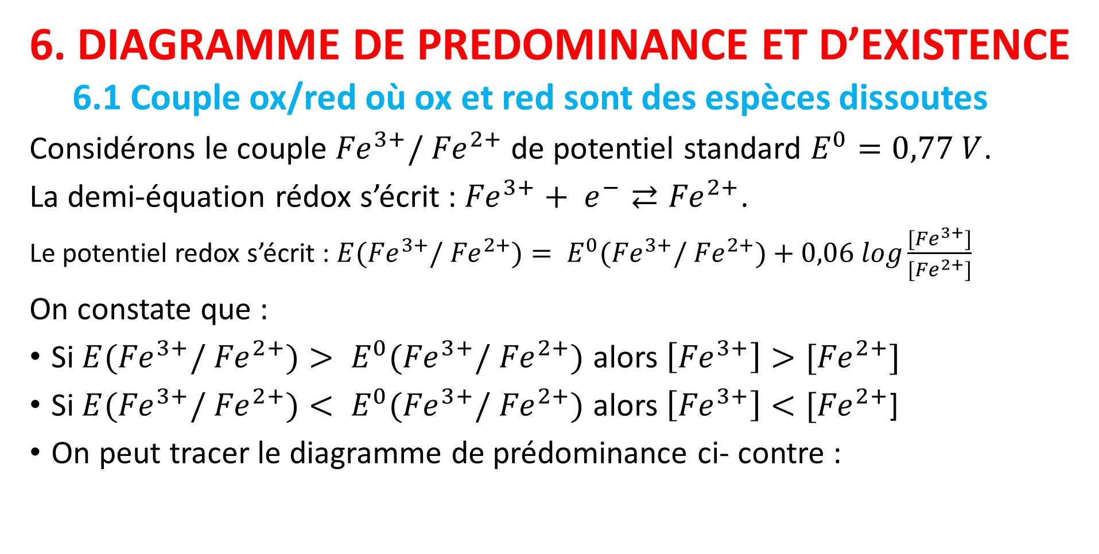

6. DIAGRAMME DE PREDOMINANCE ET D’EXISTENCE
6.1 Couple ox/red où ox et red sont des espèces dissoutes
Considérons le couple ${Fe}^{3+}/ {Fe}^{2+}$ de potentiel standard $E^{0}=0,77 V$.
La demi-équation rédox s’écrit : ${Fe}^{3+}+ e^{−}⇄{Fe}^{2+}$.
Le potentiel redox s’écrit : $E({Fe}^{3+}/ {Fe}^{2+})= E^{0}({Fe}^{3+}/ {Fe}^{2+})+0,06 log\frac{[{Fe}^{3+}]}{[{Fe}^{2+}]}$
On constate que :
Si $E({Fe}^{3+}/ {Fe}^{2+})> E^{0}({Fe}^{3+}/ {Fe}^{2+})$ alors $\left[{Fe}^{3+}\right]>[{Fe}^{2+}]$
Si $E({Fe}^{3+}/ {Fe}^{2+})< E^{0}({Fe}^{3+}/ {Fe}^{2+})$ alors $\left[{Fe}^{3+}\right]<[{Fe}^{2+}$]
On peut tracer le diagramme de prédominance ci- contre :
E
$${Fe}^{3+}$$
0,77
$${Fe}^{2+}$$

Slide 27

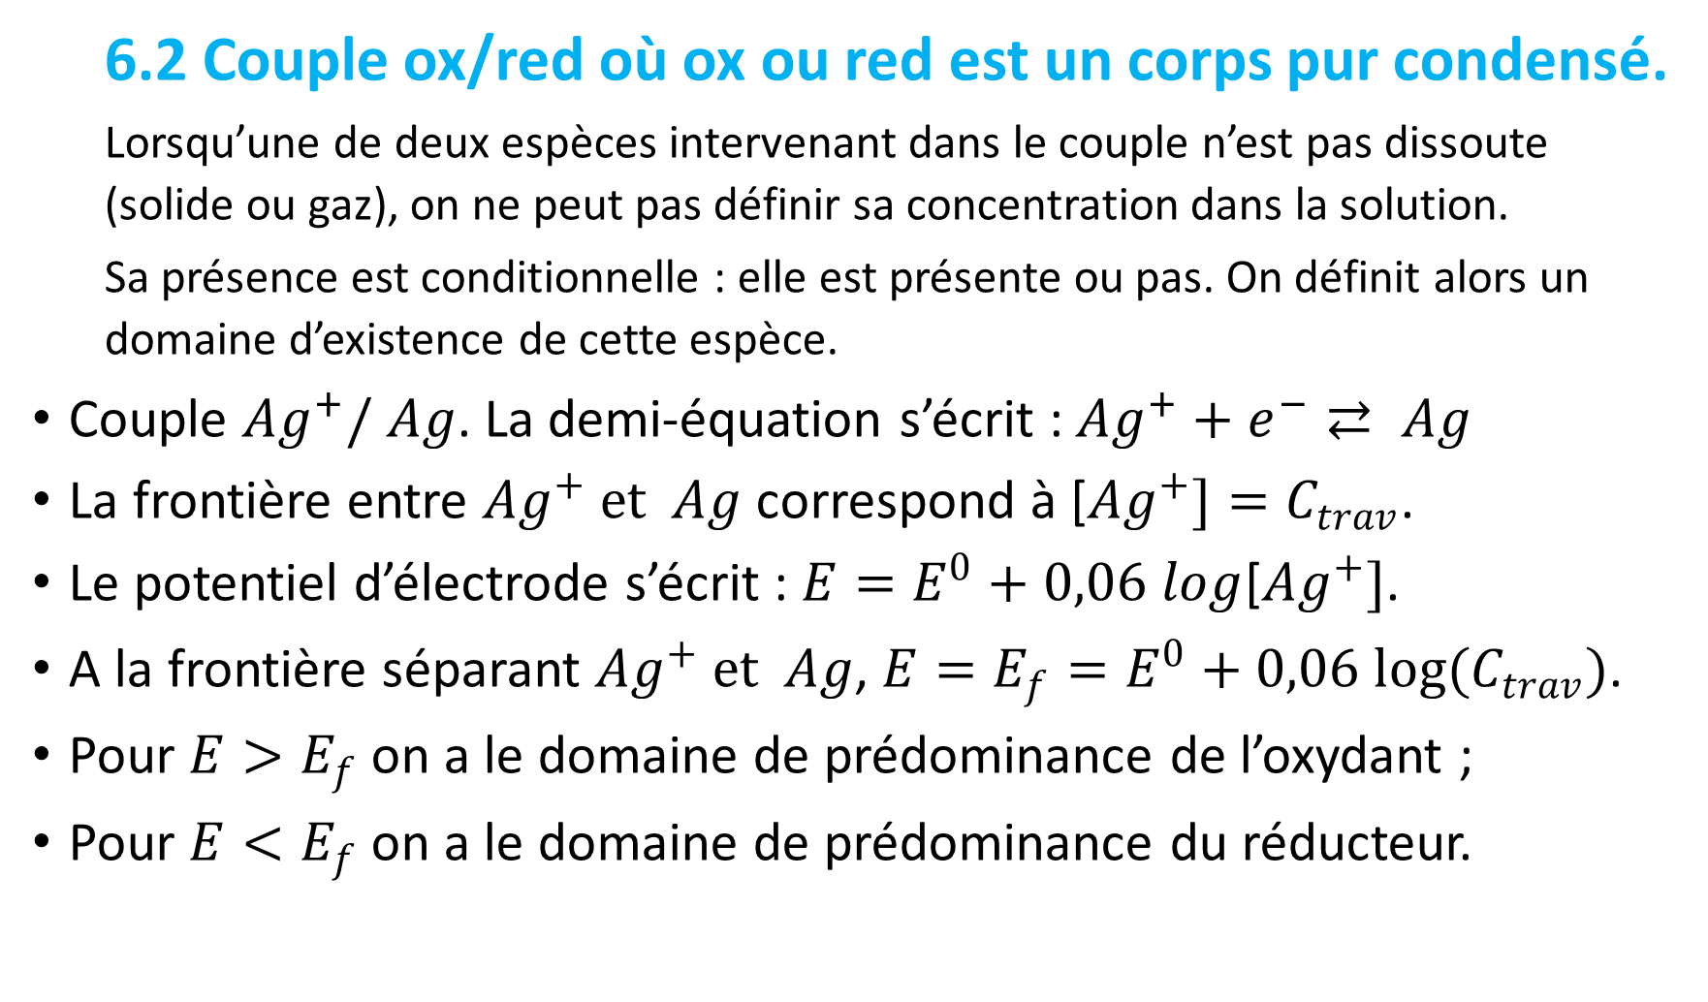

6.2 Couple ox/red où ox ou red est un corps pur condensé.
Lorsqu’une de deux espèces intervenant dans le couple n’est pas dissoute (solide ou gaz), on ne peut pas définir sa concentration dans la solution.
Sa présence est conditionnelle : elle est présente ou pas. On définit alors un domaine d’existence de cette espèce.
Couple ${Ag}^{+}/ Ag$. La demi-équation s’écrit : ${Ag}^{+}+e^{−}⇄ Ag$
La frontière entre ${Ag}^{+} et Ag$ correspond à [${Ag}^{+}]=C_{trav}$.
Le potentiel d’électrode s’écrit : $E=E^{0}+0,06 log$[${Ag}^{+}]$.
A la frontière séparant ${Ag}^{+} et Ag$, $E=E_{f}=E^{0}+0,06 log(C_{trav})$.
Pour $E>E_{f}$ on a le domaine de prédominance de l’oxydant ;
Pour $E<E_{f}$ on a le domaine de prédominance du réducteur.
E
$${Ag}^{+}$$
E_{f}
$$Ag$$

Slide 28
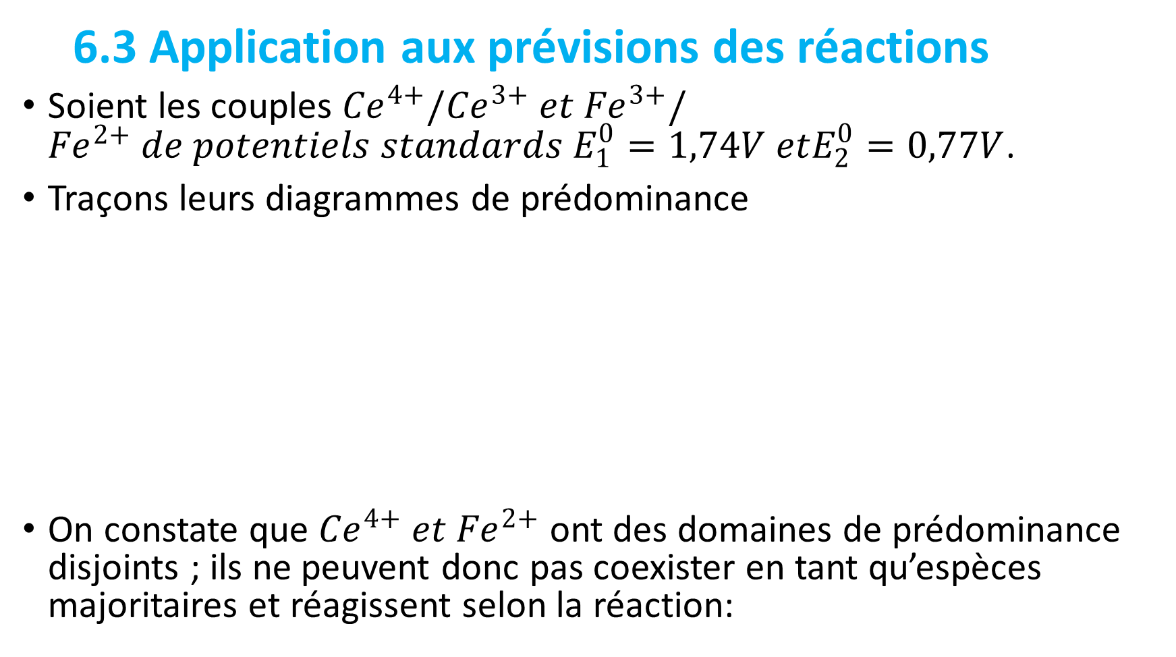
6.3 Application aux prévisions des réactions
Soient les couples ${Ce}^{4+}/{Ce}^{3+} et {Fe}^{3+}/{Fe}^{2+} de potentiels standards E_{1}^{0}=1,74V etE_{2}^{0}=0,77V$.
Traçons leurs diagrammes de prédominance
On constate que ${Ce}^{4+} et {Fe}^{2+}$ ont des domaines de prédominance disjoints ; ils ne peuvent donc pas coexister en tant qu’espèces majoritaires et réagissent selon la réaction:

Slide 29
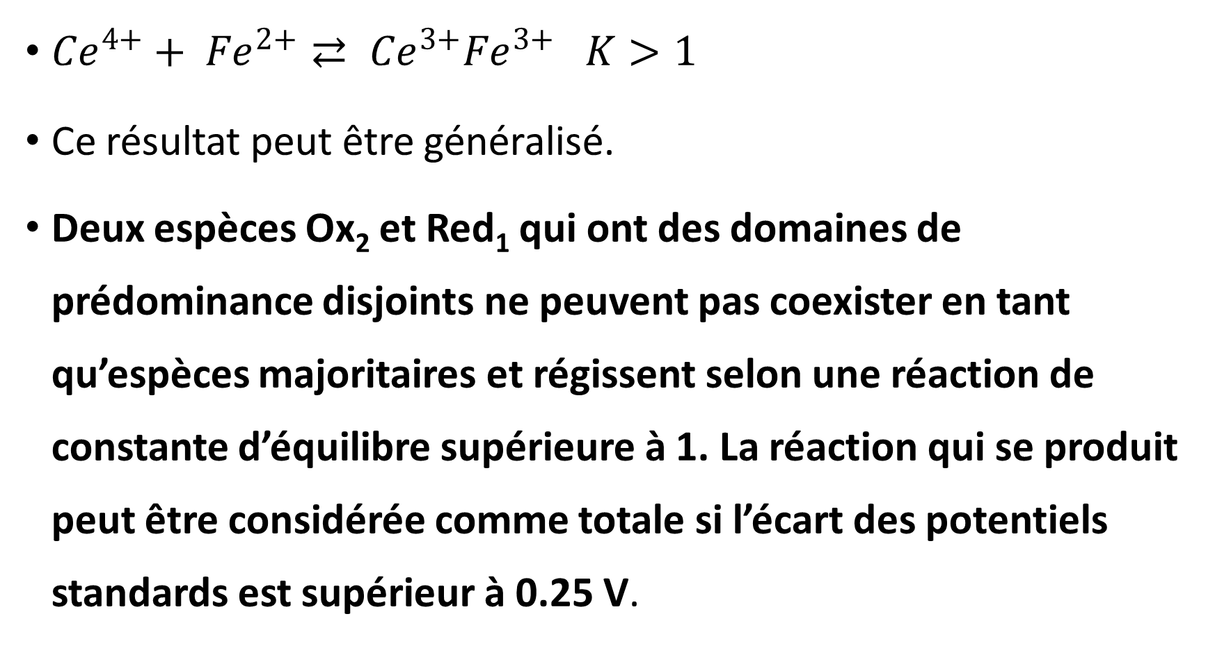
${Ce}^{4+}+ {Fe}^{2+}⇄ {{Ce}^{3+}Fe}^{3+} K>1$
Ce résultat peut être généralisé.
Deux espèces Ox₂ et Red₁ qui ont des domaines de prédominance disjoints ne peuvent pas coexister en tant qu’espèces majoritaires et régissent selon une réaction de constante d’équilibre supérieure à 1. La réaction qui se produit peut être considérée comme totale si l’écart des potentiels standards est supérieur à 0.25 V.

Slide 30
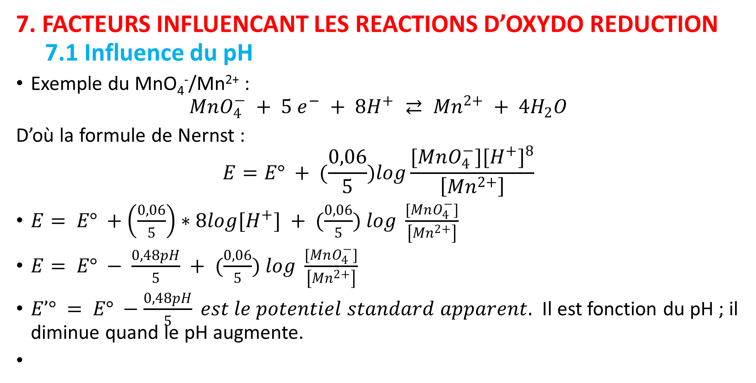
7. FACTEURS INFLUENCANT LES REACTIONS D’OXYDO REDUCTION
7.1 Influence du pH
Exemple du MnO₄⁻/Mn²⁺ :
$$MnO_{4}^{−} + 5 e^{−} + 8H^{+} ⇄ {Mn}^{2+} + 4H_{2}O$$
D’où la formule de Nernst :
$$E=E° + (\frac{0,06}{5})log\frac{[MnO_{4}^{−}]{[H^{+}]}^{8}}{\left[{Mn}^{2+}\right]}$$
$E= E° +\left(\frac{0,06}{5}\right)∗8log[H^{+}] + (\frac{0,06}{5}) log \frac{[MnO_{4}^{−}]}{\left[{Mn}^{2+}\right]}$
$E= E° − \frac{0,48pH}{5} + (\frac{0,06}{5}) log \frac{[MnO_{4}^{−}]}{\left[{Mn}^{2+}\right]}$
$E’° = E° −\frac{0,48pH}{5} est le potentiel standard apparent.$ Il est fonction du pH ; il diminue quand le pH augmente.

Slide 31
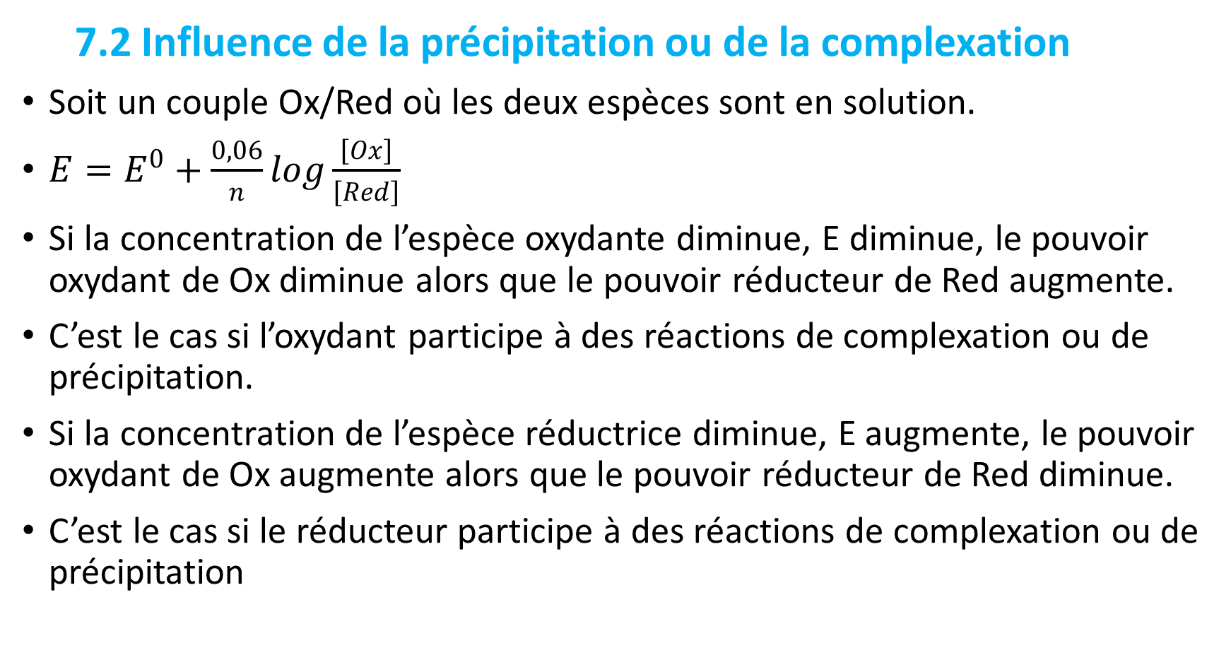
7.2 Influence de la précipitation ou de la complexation
Soit un couple Ox/Red où les deux espèces sont en solution.
$E=E^{0}+\frac{0,06}{n}log\frac{\left[Ox\right]}{\left[Red\right]}$
Si la concentration de l’espèce oxydante diminue, E diminue, le pouvoir oxydant de Ox diminue alors que le pouvoir réducteur de Red augmente.
C’est le cas si l’oxydant participe à des réactions de complexation ou de précipitation.
Si la concentration de l’espèce réductrice diminue, E augmente, le pouvoir oxydant de Ox augmente alors que le pouvoir réducteur de Red diminue.
C’est le cas si le réducteur participe à des réactions de complexation ou de précipitation

Slide 32
On réalise une pile avec les deux demi-piles suivantes : Pb/Pb²⁺ // H⁺ / ClO₃⁻ / Cl⁻/ Pt
1) a) Écrire la demi-équation électronique correspondant au couple ClO₃⁻/ Cl⁻ en milieu acide.
b) Calculer le potentiel pris par un fil de platine plongeant dans une solution contenant 0,200 mol.L⁻¹ d'ions ClO₃⁻, 0,180 mol.L⁻¹ d'ions Cl⁻, et de pH = 1.
2) a) Écrire la demi-équation électronique correspondant au couple Pb²⁺ / Pb.
b) Calculer le potentiel pris par une lame de plomb plongeant dans une solution de nitrate de plomb de concentration 0,500 mol.L⁻¹
3) Calculer la force électromotrice de la pile au début de son fonctionnement

Slide 33
4) On réalise une pile avec les deux demi-piles précédentes : Faire un schéma de cette pile. Préciser les réactions qui s'effectuent dans chaque demi-pile et l'équation de fonctionnement de la pile. Où s’effectue la réaction de réduction ? La réaction d’oxydation ? Préciser les pôles positif et négatif de la pile, justifier la réponse. Préciser le sens du courant, le sens de circulation des électrons.

Slide 34
5) Au bout de 30 min, il a disparu 0,150 mol.L⁻¹ d’ions ClO₃⁻.
Au cours de cette transformation, le volume de chaque compartiment (100mL) reste constant.
A l’aide d’un tableau d’avancement, déterminer les concentrations des ions présents.
La solution étant très acide, on admet que les ions H⁺ sont introduits en large excès et donc que leur concentration ne varie pas.
Calculer la force électromotrice de la pile à ce moment là.

